Slide 1
Git AI 企业化集成与二开实践
上游融合、Kilo v7 适配、存储收敛、提交审计与后台统计闭环
内部技术研究 · 2026 年 7 月｜基线：Git AI 1.6.16

Slide 2
内容目录
01
基础原理与边界
CLI、插件、行级来源事实
02
离线部署与使用
Windows、Linux、IDE 与 FAQ
03
Git AI 二开能力
企业上报、Kilo v7、生命周期与离线交付
04
后台适配与统计闭环
接入、存储收敛、归因、代码审计与留存
05
验证与上线边界
完成度、发布门槛与下一步

Slide 3
01
基础原理与边界
明确 Git AI 记录什么、插件负责什么，以及 AI / Human / Unknown 的口径。

Slide 4
Git AI CLI 与插件的分工
核心判断：CLI 负责归因统计；已适配 Hook / 插件 / 命令拦截负责把来源事实送进 CLI。
Git AI CLI：统计核心
协作链路
插件 / Hook：采集入口
形式
本机 git-ai 二进制与后台 daemon，全局安装一次。
AI 工具 / IDE
Codex、Copilot、Cursor、Junie
形式
Codex/Cursor hooks；VS Code/JetBrains 扩展；Copilot/AI Tab。
负责
记录/迁移行级归因，写入 Git Notes，维护本地状态库。
已适配采集层
Hook / 插件 / 命令拦截
负责
在 AI 编辑前后，或 IDE 保存边界发生时触发 checkpoint。
git-ai checkpoint
记录 AI / known_human 事实
查询
提供 status、stats、blame、diff 等命令。
输入
把来源、模型、会话、文件路径和编辑前后状态传给 CLI。
Git Notes / 本地库
随提交保存和查询
产物
提交上的来源事实、Git Notes，以及本地 ~/.git-ai 状态。
边界
不通用识别所有 agent；未适配链路会落到 known_human 或 unknown。
stats / blame
输出统计和行级来源

Slide 5
行级归因口径：AI、Human 与 Unknown
Git AI 不做“像不像 AI”的内容判断，而是看每一行有没有可追溯的来源事实。
AI
Human
Unknown
有 AI checkpoint 证据。
可关联工具、模型、会话和文件前后状态。
用于计算 AI 行、AI 占比和提交归因。
有 known_human checkpoint 证据。
通常来自 IDE 保存事件或手工 checkpoint。
没有 AI 或 known_human 证据。
可能是人写、脚本生成、历史代码或未接入 AI。
不能直接等同为“人类编写”。

Slide 6
02
离线部署与使用
面向内网研发环境，统一 Windows、Linux、VS Code 与 JetBrains 的安装路径。

Slide 7
Windows 离线安装 CLI
面向内网 Windows x64 开发终端，使用普通用户 PowerShell 从离线包安装 CLI。
适用架构
包内二进制
安装目录
Windows AMD64 / x64
windows/git-ai-windows-x64.exe
%USERPROFILE%\.git-ai\bin
执行命令
安装检查
cd C:\path\to\git-ai-offline-v1.6.12
$env:PROCESSOR_ARCHITECTURE
$env:GIT_AI_LOCAL_BINARY = (Resolve-Path `
.\windows\git-ai-windows-x64.exe).Path
powershell -NoProfile -ExecutionPolicy Bypass `
-File .\install.ps1
1
使用普通用户
不要使用管理员权限，避免生成错误权限文件。
2
重新打开终端
安装脚本写入用户 PATH，旧窗口可能暂时找不到命令。
3
重新执行 Hook
新增或更换 Agent 后再次运行 git ai install-hooks --verbose。
验证
git ai --version
git ai install-hooks --verbose

Slide 8
Linux 离线安装 CLI
Linux x64 与 ARM64 共用 install.sh；多人共用研发机时必须隔离 OS 用户与 HOME。
支持架构
包内二进制
安装目录
x86_64 / aarch64 / arm64
linux/git-ai-linux-x64 / arm64
$HOME/.git-ai/bin
执行命令
安装检查
cd /path/to/git-ai-offline-v1.6.12
uname -m
chmod +x install.sh linux/git-ai-linux-*
# x86_64
GIT_AI_LOCAL_BINARY="$PWD/linux/git-ai-linux-x64" \
bash ./install.sh
# aarch64 / arm64
GIT_AI_LOCAL_BINARY="$PWD/linux/git-ai-linux-arm64" \
bash ./install.sh
1
先确认架构
x86_64 与 ARM64 二进制不能混用。
2
使用普通用户
不建议使用 root 或 sudo 执行安装脚本。
3
隔离用户状态
多人共享服务器时，每人使用独立 OS 用户和 HOME。
验证
git ai --version
git ai install-hooks --verbose

Slide 9
IDE 离线安装插件
插件负责编辑器内展示与保存边界采集；Hook 负责把 Codex、Claude、OpenCode 等来源事实送入 CLI。
1
先安装 CLI
2
配置 Hook
3
离线装插件
4
重启进程
确认 git ai --version 可用
安装脚本已执行 install-hooks
VSIX / ZIP 从本地磁盘安装
关闭并重开 Agent 与 IDE
IDE | 离线文件 | 安装方式
VS Code | vscode/*.vsix | Extensions：Install from VSIX
JetBrains | jetbrains/*.zip | Plugins：Install Plugin from Disk

Slide 10
CLI 和插件的 FAQ
问题 | 判断口径
VS Code / JetBrains 插件能识别所有 agent 吗？ | 不能。只对已适配链路有效，例如 Copilot、Junie、AI Tab、Cursor hook 等；未适配插件只改文件时不能稳定判成 AI。
Codex 在 VS Code 中改代码怎么识别？ | 关键看是否触发本机 Codex hook。hook 记录工具、模型、会话和文件前后状态；若绕过 hook 直接落盘，只能进入保存边界或 unknown。
Cursor 这类 IDE agent 保存文件会触发 known_human 吗？ | 可能会。保存事件来自编辑器文档管线，不能证明是人手敲；AI 归因仍应优先看 Cursor / Codex hook。
known_human 是怎么来的？ | VS Code/Cursor 保存文档时，扩展收到 onDidSaveTextDocument 后打 known_human checkpoint；Auto Save、Save All、格式化保存也可能触发。
unknown 应该怎么解释？ | unknown 只是“没有来源证据”，可能是人写、脚本生成、历史代码或未接入 AI；审计口径不要直接并成人类。

Slide 11
03
Git AI 二开能力
企业身份、Kilo v7 采集、生命周期可靠性与可重复离线交付。

Slide 12
Git AI 二开工作全景
在上游 1.6.16 之上保留自有提交链，按四类能力维护。
企业上报身份
Kilo v7 适配
组织架构下拉与缓存
姓名、邮箱、服务地址
VS Code / JetBrains / CLI 共享配置
独立 preset 与安装器
编辑、写入、补丁、命令链路
工具、模型、运行时元数据
生命周期可靠性
离线交付维护
checkpoint / commit / rewrite
session_event 内存压缩与 Token 日快照
持久队列、重试与候选替换
Windows x64、Linux x64 / ARM64
VS Code / JetBrains 插件
上游融合与可复核校验和
维护原则：尽量复用上游协议与模板，通过独立适配层降低升级冲突；客户端只上报事实，最终入库归因由后台派生。

Slide 13
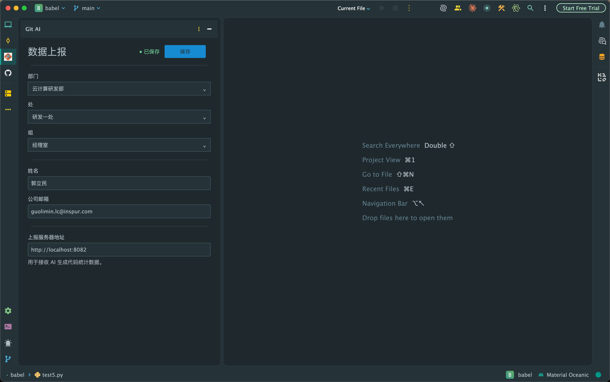
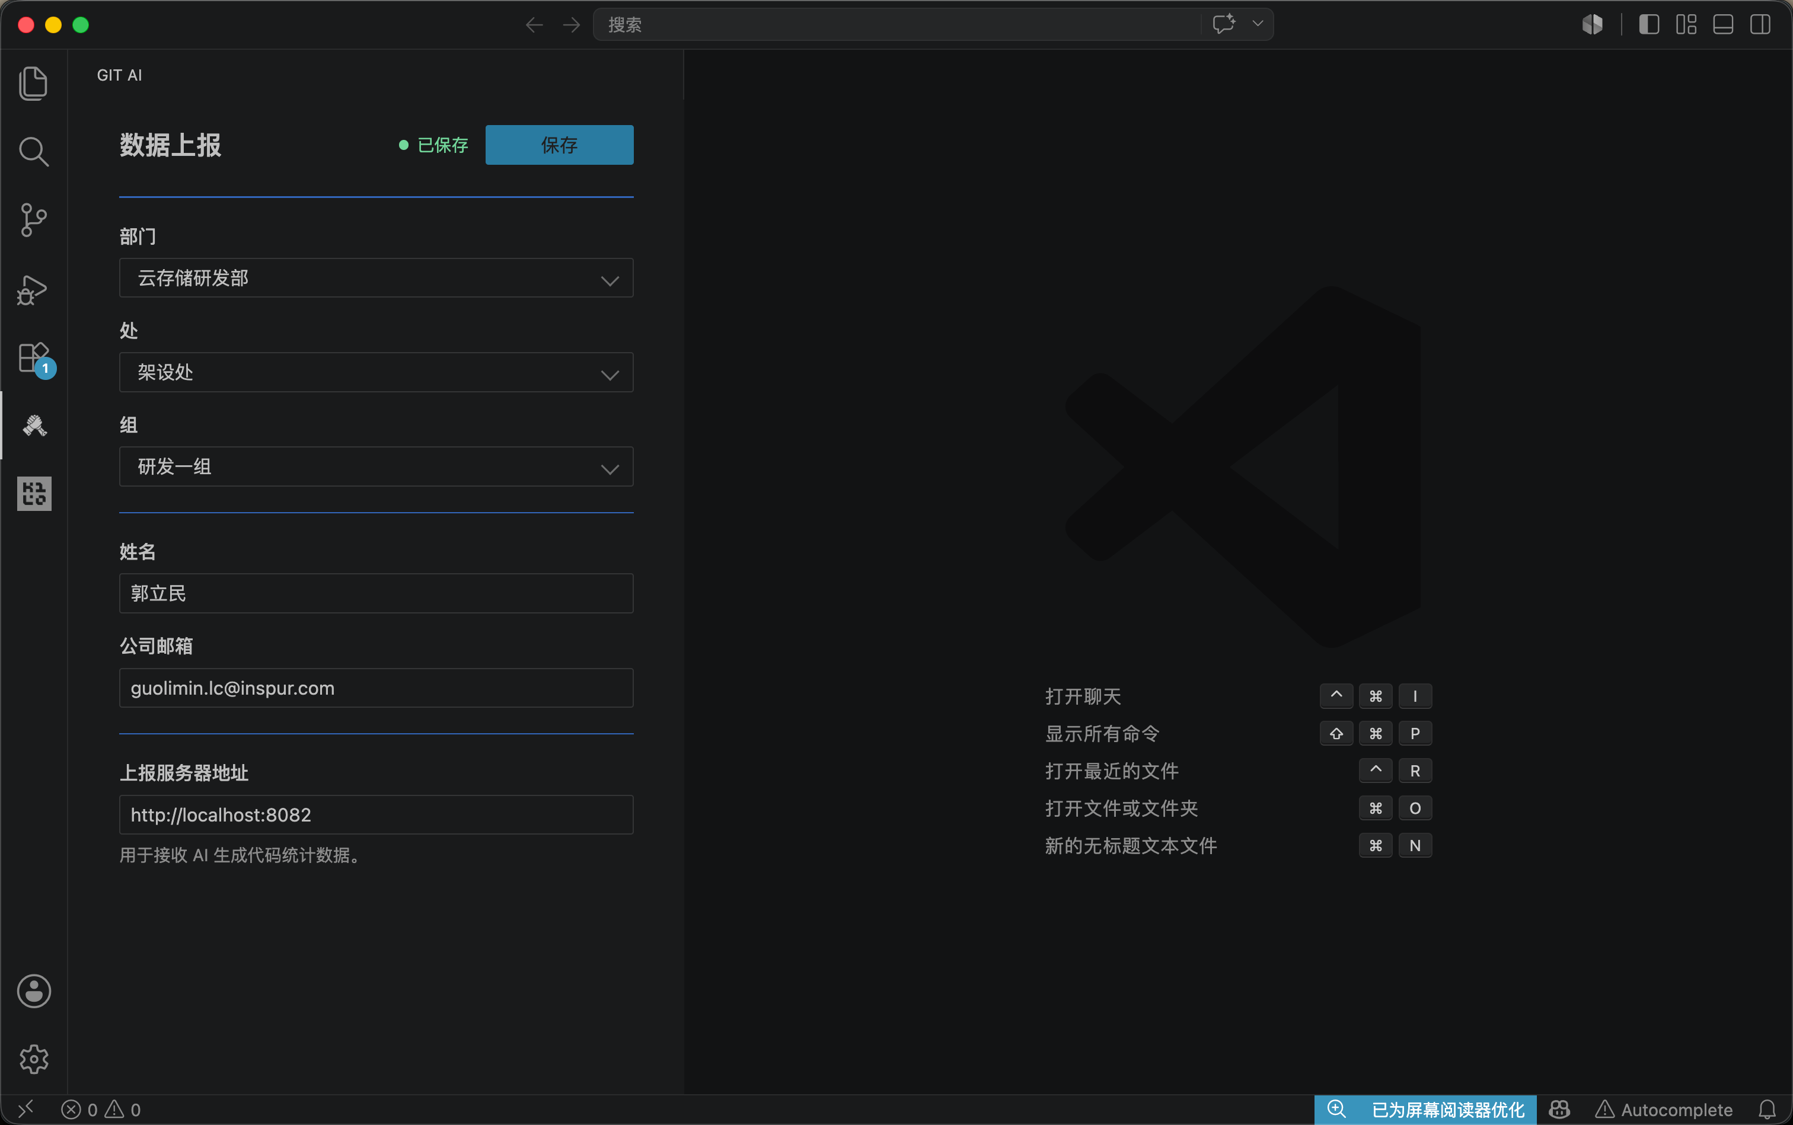
Git AI 插件二开个人信息维护功能
JetBrains
VsCode

Slide 14
Kilo v7：从兼容导入升级为一等采集源
不改 Kilo 主流程，通过独立 preset、安装器与事件转换接入 Git AI。
适配实现
统一事件链
• 独立 preset：由 OpenCode 模板严格替换生成，减少上游冲突。
• 多入口：覆盖 VS Code、JetBrains 与 CLI 运行时。
• 文件变更：识别 edit、write、patch、bash / shell 产生的变更。
• 运行元数据：上报 tool=kilo、编辑器、版本、模型、provider 与会话。
• 失败边界：工具无法给出文件路径时落 Unknown；不统计 Tab 补全。
Kilo v7
编辑与工具调用
Git AI preset
转换来源事实
checkpoint
记录接受行与上下文
commit / rewrite
生成 Notes 与生命周期事件
后台统计
与其他 Agent 进入同一口径

Slide 15
Kilo v5 与 Git AI 共存：场景与支持边界
两套链路独立上报原始归因证据；平台在目标分支确认后按最终物理代码行统一仲裁，正式计入不重复。
三类提交场景
过渡期支持口径
① 仅 Kilo v5 写入｜完全支持
Kilo v5 形成候选与提交事实；Git AI 没有对应 AI 行。
结果：Token、接受和入库按 v5 链路统计。
② 仅 Git AI 系列 Agent 写入｜完全支持
Codex、Claude Code、Kilo v7 等由 Git AI 记录；v5 没有候选行。
结果：按 Git AI 链路统计，单链路口径准确。
③ Kilo v5 + Git AI 混合写入｜支持
双方原始归因证据分别保留，平台统一核对最终目标行。 结果：不同代码行分别计入；同一物理行只正式计入一次，来源明细仍可追溯。
① 主线选择
Git AI 作为后续主链路；Kilo v5 逐步退出。
② 跨来源仲裁
已支持按最终物理行统一仲裁；不删除任何一方原始证据，避免正式统计重复。
③ 指标口径
Token、生成/接受按各来源事实分别统计；目标确认与正式计入分层展示，正式计入使用跨来源仲裁结果。
④ 生命周期底线
commit / amend 可保留两条来源明细，但一次业务状态变更只能生效一次。
⑤ 适用边界
适用于趋势、运营、行级核对和审计解释；财务结算或强监管审计仍需独立复核机制。
支持结论：单链路继续完整支持；混合提交已支持多来源证据共存与跨来源行级仲裁，正式计入不重复；Git AI 仍作为后续主链路。

Slide 16
Git 生命周期归因：原生支持与后台闭环
Git AI 本地支持 Git Notes 随历史改写迁移；我们补齐生命周期上报、候选替换与目标分支确认。
Git 生命周期 | Git AI 本地如何支持 | 二开上报逻辑
commit | checkpoint 汇总为提交级 Notes，绑定最终 SHA。 | 本地落盘后异步上报提交事实；失败保留队列重试。
amend | 生成新 SHA，迁移或重建 Notes；最终 Notes 包含追加编辑。 | 上报替换关系，旧候选标记为被替换，新提交成为候选。
rebase / 交互式 squash | 按旧、新提交映射迁移 Notes；旧提交被重写后的提交替代。 | 上报替换关系，旧候选标记为被替换，新提交成为候选。
cherry-pick / revert / squash merge | 产生新提交并独立生成归因；源提交仍然有效。 | 只作为新提交上报，不会错误废弃源提交。
reset 后退 / 恢复 | 本地状态随分支指针变化保留或重建归因。 | 上报指针迁移：回退废弃旧侧未确认候选；前进可恢复此前因 reset 废弃的候选。路径级 reset 不触发。
我们接通的统计闭环
1
checkpoint
记录编辑事实
2
commit
/ rewrite
生成最终 Notes
3
持久上传队列
顺序入队 · 断网补传
4
后台候选
旧候选失效 · 新候选建立
5
目标分支确认
确认后进入统一统计
amend 示例：100 + 50 → 新 SHA 最终 150，后台计 150，不计 100 + 150 = 250
边界：已确认进入目标分支的旧提交，不由开发者本地 amend / reset 直接反扣；正式修正以服务端目标分支真实历史为准。

Slide 17
离线交付与上游维护：把二开做成可重复发布
当前自有分支已融合 upstream/main 1.6.16，并产出可复核离线包。
1
上游基线
2
冲突融合
3
跨平台构建
4
插件产物
5
离线校验
1.6.16
融合 53 个上游提交
rewrite 流式解析
保留 hunks 采集
Windows x64
Linux x64 / ARM64
VS Code VSIX
JetBrains ZIP
根目录 SHA256SUMS
包内校验和
当前结果：离线包校验和已通过。正式发包前仍需完成真实 Windows x64 安装、Hook 与 commit 冒烟。

Slide 18
04
后台适配与统计闭环
后台负责幂等接入、轻量投影、最终提交确认、按需代码审计、统一指标和分层留存。

Slide 19
双链路采集、统一入库确认：从编辑事实到正式统计
Kilo v5 与 Git AI 分别构造来源证据，后端保留各自归因方式，并在真实仓库确认后统一形成正式统计。
客户端采集与本地证据
后端四重门禁：从候选事实到正式入库
Kilo v5
编辑事实采集
本地证据留存
提交证据包
①可靠接收与归属
②提交行归因
客户端 Commit / committed = 本地提交证据，不等于正式入库
生成事实
接受事实
来源行账本
失败保留
最终 Commit 差异
待确认的 AI 行
明确回执
身份 / 项目绑定
完全 / 部分匹配
处理候选变更
③真实入库确认
④逐行证据准入
正式统计与展示
扫描实际仓库
确认进入目标分支
核验目标 Diff
同一来源内唯一计数
committed 日事实
趋势 / 明细 / 看板
Git AI
多工具来源捕获
编辑检查点
Git 证据固化
①可靠接收与归属
②来源链关联
Hook / 会话流
工具调用
checkpoint
行级来源归属
Notes + Commit Diff
Rewrite
持久队列 / 强回执
身份 / 项目绑定
checkpoint + hunk
Commit / Rewrite 关联
Token 旁路
模型 / 会话用量
按日累计用量
独立接收与幂等覆盖
Token 日统计与看板
Kilo v5 与 Git AI 均按日统计；不经过 Commit 归因、目标分支确认和最终行去重。
客户端 Commit / committed 仅表示本地提交证据；后端确认代码真实进入目标分支、核验目标 Diff 并完成同一来源内唯一计数后，才进入正式统计。Token 按日独立统计，不参与代码入库归因。
边界：同一来源内完成幂等与最终行去重；Kilo v5 与 Git AI 若同时认领同一最终行，当前不承诺跨来源逐行去重。

Slide 20
后台适配全链路
客户端上报可追溯事实；后台把事实转换为可查询、可确认、可重建的统计结果。
Git AI / Kilo
批量接入
事件规范化
归因与生命周期
统计与管理端
checkpoint
commit / rewrite
Token 日累计快照
批次与事件幂等
失败可重放
保留处理状态
header / payload 分离
组织、用户、仓库
工具、模型、会话
候选建立 / 替换
目标分支确认
行级去重
日汇总与统一口径
事件明细
提交定位与排障
隐私边界：会话原文只在客户端内存解析，不进入指标库和上传链路；后台仅接收内容无关的 Token 日累计快照，客户端不承担 committed 权威归因。

Slide 21
为了适配 Git AI，后台新增了哪些能力
能力域 | 后台适配内容
协议与入库 | 代码事件继续按事件键幂等并支持失败重放；Token 日累计快照校验后直接写正式日事实。
事件投影 | checkpoint 转接受事实；commit / rewrite 转候选与确认；会话原文不上传，Token 仅投影内容无关的日累计事实。
统计归因 | 目标分支最终 commit 确认真实入库；行级去重；生命周期替换；日汇总可由规范账本重建。
现行产品口径 | Git AI 生成行数按接受行数展示，接受率固定为 100%；入库确认仍以目标仓库事实为准。
管理端页面 | 左侧拆分“Git AI 明细”和“Kilo 提交明细”；支持用户、模块、事件、状态与 commit 定位。
运维治理 | 成功投影 / replay 后清除原始 payload；代码审计仅留 30 天 commit + 内容哈希；Token 正常路径不生成 payload、批次与请求账本。

Slide 22
事件明细与分层留存策略
代码事实长期保留，原始 payload 成功投影后清除；Token 只保留日累计事实，代码审计仅留 30 天轻量哈希证据。
事件明细展示
数据分层
• checkpoint：接受行、工具、模型、会话、文件与投影状态。
• commit / rewrite：提交、hunk、候选替换、确认与业务状态。
• session_event：只在客户端内存解析，不落指标库、不上传原文。
• Token：后台只保留按日维度聚合的累计计量，不创建原始 payload。
• 两个视图：Git AI 明细与 Kilo 提交明细分别查询。
0–30 天
热明细
commit hash + 内容 SHA-256 审计证据、异常身份 Token 隔离记录。
>30 天
长期规范账本
保留正式代码事实、Git Notes 与 Token 日累计事实。
物理清理
按类型治理
成功投影 / replay 立即清除 payload；旧本地 SQLite 备份后受控缩容。
新架构已停止会话原文新增；审计代码按需从宿主机 Git 读取，既有本地大文件仍需受控 VACUUM INTO。

Slide 23
问题复盘：本地与后台为什么一起涨
ROOT CAUSE
一次“会话原文级采集”，在客户端与服务端被连续放大
会话原文
本地 SQLite
上传队列
8082 接收
后台多层落库
长期累计
消息 / 工具调用
流式片段
事件表 + 索引
持续追加
离线保留
失败重传
批次 / 请求
解析投影
头 / payload / ledger
再写日事实
人数 × 天数
线性增长
增长机制
数百 MB / 人
客户端：原始事件逐条追加 + 离线积压 + 重试保留
已观察到的本地量级
服务端：同一批数据进入请求、批次、原始 payload、投影事实等多层；即使单条不大，乘以会话频次、员工数和保留时间后仍会持续放大。
100+ 人
内网使用规模
结论：这不是单点故障，而是“采集粒度过重 + 两端重复保存”形成的系统性增长。

Slide 24
根因一：采集粒度选错——把会话原文当统计事实
DATA GRAIN
实际保存
业务真正需要
会话原文级事件
内容无关的统计事实
— 用户 / 助手消息正文
✓ input / output Token 累计值
— 工具调用参数与结果
✓ cache read / write 累计值
— 流式过程中重复到达的片段
✓ 请求次数与 provider / model
— 重放或恢复时再次出现的事件
✓ 日期、用户、机器、项目、IDE / 工具
体积与“内容长度、流式次数、会话时长”相关
体积只与“天数 × 统计维度数”相关
原文是计算统计值的输入，不应成为长期存储和上传的输出。

Slide 25
根因二：离线队列与服务端多层落库叠加放大
AMPLIFICATION
客户端的“可靠不丢”与服务端的“全链路可追溯”组合后，把消息级数据复制了多次。
1
逐条追加
2
离线保留
3
失败重试
4
批次接收
5
多层投影
原始 session_event 写入 SQLite
8082 不通时继续积压
旧数据继续占用本地空间
请求与批次元数据落库
payload / ledger / fact 再写一遍
客户端放大
服务端放大
事件数持续增加，数据库页与索引同步增长；上传恢复后，已积累的历史数据只是从本地搬到后端，并不会消失。
每条原始消息会触发多表写入、索引与保留成本；100 多人持续使用时，后台增长速度由“人均数据量 × 使用人数”共同决定。
可靠性机制本身没有错，错在它保护的是“原始消息”，而不是“紧凑事实”。

Slide 26
为什么恢复 8082、压缩文件或定期清理都不是根治
DECISION
只恢复 8082
本地积压会下降，但历史原文被整体转移到后台
后台更快增长
只做压缩
降低单条字节数，事件数、索引和重放成本不变
只能延缓
只做定期清理
不断写、不断删，仍有磁盘峰值、审计和回放风险
治标且复杂
正确方向
在采集源头改变数据粒度：原文只在内存解析，持久化和上传均改为“内容无关、可覆盖、可幂等”的日累计快照。
架构问题必须从数据模型解决，运维手段只能作为存量治理与兜底。

Slide 27
最终方案总览：原文止步内存，上传日累计快照
TARGET ARCHITECTURE
1
会话流
2
内存解析
3
日维度聚合
4
可变快照队列
5
后台日事实
Claude / Kilo
Codex
提取 Token
不保存正文
绝对累计值
按维度归桶
同维度仅保留
最新待发快照
新鲜度 upsert
幂等覆盖
日事实主键维度
日期 × 用户邮箱 × 稳定机器 ID × 项目 × IDE × 编码工具 × Provider × Model
不含内容
抗重复
可幂等
不上传消息正文、工具参数、session / trace ID
使用来源绝对累计值，流式重复与重放不会重复加总
后台仅接受不回退的累计值与不更旧的时间戳
数据规模从“消息条数与内容长度”降为“每天有限维度的最新累计值”。

Slide 28
客户端改造：压缩、去重、重试与本地留存
CLIENT
01
解析三类来源
02
稳定来源去重
Claude usage、Kilo / OpenCode tokens、Codex 累计 totals
来源键 + 绝对累计值，重复流与重放不重复计数
03
按日维度归桶
04
离线合并快照
用户、机器、项目、IDE、工具、Provider、Model
每个维度仅一个可变待发快照；在途时保留 successor
05
可靠推进水位
06
有界本地保留
紧凑快照持久化成功后才推进 watermark
成功快照立即删除；恢复标记 7 天，统计事实 365 天
保持不变：代码归属 checkpoint、Git Notes、commit / rewrite / target branch 处理链路。
客户端既要“少写”，也要在离线、崩溃和重放场景下保持统计不丢不重。

Slide 29
8081 / 8082 路由与失败重传：入口不同，最终服务相同
生产插件走前端网关路径，本地联调可直连应用端口；8082 恢复后，普通可重试数据自动续传。
访问链路
重试分类
生产浏览器 / 插件
Nginx / 网关
后台应用
持续长退避，数据留在本地
100.7.132.102:8081
/prod-api
反向代理
统一鉴权与限流
8082
同一上传接口
网络异常、408 / 425 / 429 / 5xx，以及 401 / 403 / 404 / 405 / 409 / 413；最长退避 24 小时。
本地插件可直接配置 localhost:8082
停止自动重试，但不删除记录
400 / 415 / 422，以及服务端 200 响应中的逐条 errors[]；保留用于诊断和人工处理。
批次与容量保护
≤ 1000 条
目标 ≤ 7 MiB
应用 8 MiB
Nginx 10m
单次出队上限
客户端请求正文
服务端硬限制
worker 路由限制
关键结论：8082 故障期间不再无限堆积原始会话；服务恢复后紧凑事实继续上传。恢复上传不会让旧 SQLite 文件立即物理变小，存量空间回收仍需独立维护窗口。

Slide 30
后端改造：从消息级落库改为日事实幂等覆盖
SERVER
环节
改造前：消息级路径
改造后：Token 日快照路径
接收
请求 / 批次先落库
校验 marker、日期、时区、稳定机器 ID
原始数据
保存 header 与 payload
不创建原始 header、payload、batch、request ledger
正式事实
解析后再投影
直接写日事实；batch_id 为空
重复 / 乱序
依赖事件级幂等
只接受不回退累计值与不更旧时间戳
异常身份
原始链路继续占用空间
仅写紧凑隔离记录，30 天优先清理
正式 fact_ai_token_daily 不参与 30 天清理；旧 session_event backlog 不再进入后端保留链路。

Slide 31
提交代码审计：数据库留轻量证据，代码从宿主机 Git 按需读取
用户不能指定任意仓库、commit 或路径；后台沿任务 102 / 103 已确认事实定位，只返回可验证的 AI 新增代码。
1
页面发起
2
权限与范围
3
定位仓库
4
锁定提交
5
只读取证
6
最小展示
在可见提交记录上点击“查看代码”
先校验 ai:stats:code:audit 与事件可见性
用任务 102 扫描事实定位宿主机仓库
用任务 103 已确认目标 commit 作为唯一入口
固定 git 命令，无 fetch，校验路径与内容哈希
仅同哈希 AI 新增行 + 前后 3 行上下文
数据库保存什么
宿主机执行什么
哪些情况明确不可用
• 二进制 commit hash
• 内容 SHA-256
• 与既有确认记录的关联
• 审计证据保留 30 天
不保存代码正文、完整 diff、prompt 或工具输出。
只执行固定参数的只读 Git 查询，不接受用户拼接命令；不 fetch、不改仓库。
并限制超时、并发、输出字节、文件数和行数，避免拖垮任务仓库。
merge / rewrite / squash 无法证明同一来源、删除行、哈希不一致、仓库或对象不存在、输出超限时，页面显示“暂不可审计”。
系统不猜测、不回退到相似代码。
审计口径：统计事实长期保留；原始 payload 在成功投影或 replay 后清除；查看代码时由浏览器临时接收最小片段，并返回 no-store。侧车取证失败使用独立 savepoint，不影响核心提交确认与正式统计。

Slide 32
实施验证：存储收敛、重传、归因与代码审计均有专项证据
验证覆盖客户端迁移与上传、后端投影与审计、管理端页面；完整库中仅保留 2 个与本机企业配置相关的既有环境敏感失败。
客户端
后端与管理端
52 / 52
22 / 22
8 / 8
63 / 63
11 / 11
数据库、v7 迁移、触发器、批次
上传与错误分类
HTTP 状态分类
后端 system 专项
管理端 admin 专项
14 / 14
4 / 4
1 / 1
通过
通过
归因恢复
session 压缩
watermark 精确推进
前端 ai-stats 测试
前端生产构建
完整客户端回归
静态与构建检查
准确性不变量
2141 项中 2139 通过；2 个 whoami 失败来自本机真实 metrics_api_base_url 配置，隔离复测确认与本次改动无关。
cargo check --all-targets、cargo fmt --check、前后端 git diff --check 全部通过。
紧凑事实持久化成功后才推进 watermark；checkpoint、Git Notes、commit / rewrite、目标分支确认主链路保持不变。
结论：这次改造减少的是重复、敏感且不可控的原始会话，不是代码归属证据；Token 使用绝对累计值与新鲜度规则，代码审计再用目标 commit + 内容哈希独立校验。

Slide 33
上线与存量治理：先阻断新增原文，再在维护窗口回收旧文件
v7 会逻辑删除旧 session_event 原文并复用空闲页，但 legacy SQLite 默认 auto_vacuum=NONE，文件不会自动缩小。
上线后新增已受控
旧文件不会瞬间变小
审计上线前置
原文不落 SQLite、不上传；Token 只保留日累计事实；成功投影和 replay 后清除后台原始 payload。
逻辑删除只增加 freelist。守护进程启动时自动 VACUUM 会带来长锁、临时磁盘翻倍和多进程分裂风险，因此未启用。
配置 102 / 103 仓库事实，授予 ai:stats:code:audit 权限，并验证宿主机仓库可读、对象存在和 no-store 响应。
受控物理缩容步骤
1
停进程
2
备份核验
3
VACUUM INTO
4
完整性检查
5
原子替换
停止 daemon 与所有可能打开数据库的进程
记录原库哈希、schema、关键计数与可用空间
写入新文件，保留原库作为可回滚副本
校验 integrity、schema、队列和统计事实
替换后重启，确认上传和归因继续正常
当前边界：代码与测试已完成，但尚未生产部署、未执行任何生产迁移或存量清理。物理缩容必须单独审批维护窗口，不能伴随 daemon 自动升级静默执行。

Slide 34
技术问题：本地 commit 不等于最终入库事实
旧口径从本地动作或本地 commit 出发，无法确认代码是否、何时、以哪个最终 commit 进入目标仓库。
场景一｜本地分支最终未入库
场景二｜commit 数天后才入库
7 月 1 日
AI 生成 100 行，开发者接受 60 行
7 月 1 日
接受 60 行并形成本地 commit B
本地 commit A
只保留在个人分支，随后被放弃
7 月 10 日
最终 commit T 入库，其中保留 AI 代码 40 行
目标仓库
最终入库 0 行
动作日与入库日不同，不能按同一天的数据直接相除
把未入库代码误计为入库，使入库分子虚增 60 行
结果是时间批次错配：分子、分母不是同一批代码
根因：统计起点选错。必须由目标仓库的最终 commit 确认真实入库，再反推其 AI 来源；不能把本地 commit 当作最终入库事实。

Slide 35
解决方案：从目标仓库 commit 反推同一批代码
以已进入目标分支的 commit 为统计批次，沿来源链路反推入库、接受与生成事实，三项比例即可直接计算。
目标仓库 commit T
确认 AI 入库
反推接受来源
反推生成来源
确认已进入目标分支 仓库新增 200 行
去重后保留 40 行 同一来源行只计一次
关联到当时接受 60 行 不受实际发生日期影响
关联到当时生成 100 行 形成完整来源链
统一口径后的指标
AI 贡献率
入库率
接受率
三项指标 ≤ 100%
确认 AI 入库 ÷ 仓库新增
确认 AI 入库 ÷ 同批接受
同批接受 ÷ 同批生成
40 ÷ 200 = 20%
40 ÷ 60 = 66.7%
60 ÷ 100 = 60%
保障机制：目标 commit 作为唯一入口｜来源行级去重｜延迟入库归入最终 commit 批次｜本地 rewrite 只替换未确认候选。
Git AI 产品口径：未独立采集生成量时，生成行数按接受行数计；入库确认仍以目标仓库 commit 为准。
项目个人体会：功能开发完毕之后，可能只完成了整体工作量的 30%、40%。真实上线后产生大量数据以及使用场景之后，可能还需要 60%、70% 的工作量，用于解决这些场景问题、更新功能、修复bug。

Slide 36
问题一：巨量导入抬高分母，AI 贡献率被稀释
当前分母混入日常开发、整体迁移、模板基线和开源导入，项目间 AI 贡献率暂不宜直接横向比较。
本地 6—7 月去重样本
问题
少数超大提交决定了绝大部分分母，掩盖日常开发中的 AI 使用。
442.9 万行
单次最大提交（新增 + 删除）
icfs · 2026-07-08
已知来源
iagent：外网开发后整体导入内网
openspec-ai：模板 / 基线代码复制
开源项目整体引入：项目待确认
15 万行以上的异常候选
8 次提交
占总提交行数 79.4%
异常候选 1,278.9 万行
最大四次提交
icfs · 07-08
442.9 万
现状
“扣减标注”已可临时修正首页，但仍依赖管理员填写固定行数，尚未形成来源识别与统一调整口径。
icfs · 06-04
442.7 万
iagent · 07-20
96.3 万
建议
系统识别异常候选 → 仓库维护人确认来源 / 排除范围 → 原始口径与调整口径并列展示。
iagent · 06-10
90.1 万
口径：本地库 2026-06-01—07-21；按规范仓库 + commit 去重；提交行数 = 新增 + 删除。
另一因素是分子漏采：Codex、Claude Code、Kilo v7、OpenCode 等历史生成事实尚未完整进入统计；Git AI 上线后需单独观测。本页只聚焦分母问题。

Slide 37
05
验证与上线边界
完成度以可验证证据为准：合并、构建、回归、真实运行与数据清理分别设门槛。

Slide 38
当前完成度与正式上线清单
实现和专项验证已经收口；生产落地仍需按配置、权限、真实仓库和存量缩容四条线验收。
已经完成并可复核
正式上线前必须收口
1. 客户端原始会话只在内存解析，不写 SQLite、不上传。
2. v7 迁移、跨进程锁、旧原文阻断触发器、批次限额与 fail-closed 已实现。
3. 8082 长故障重试、恢复续传与不可投递分类已实现。
4. 后端 Token 日事实直写、原始 payload 清除与轻量审计 sidecar 已实现。
5. “查看代码”已接通宿主机只读 Git 取证，权限、范围、哈希和资源限制已加固。
6. 客户端、后端、管理端专项回归和构建检查通过。
1. 备份并灰度升级 v7，监控 SQLite 增长、freelist、上传队列和 8082 请求体。
2. 核对 8081 /prod-api 到 8082 的生产代理、Nginx 10m 与应用 8 MiB 限制。
3. 为审计角色授予 ai:stats:code:audit，验证 102 / 103 仓库映射及宿主机只读权限。
4. 用真实 commit 覆盖正常、rewrite / squash、删除、超限、仓库缺失等审计结果。
5. 在独立维护窗口执行旧库 VACUUM INTO / 原子替换，并保留原库回滚。
6. 重新生成正式离线包，完成真实 Windows、VS Code、JetBrains、Kilo 端到端冒烟。
最终状态：新增数据规模已从“会话内容 × 消息数”收敛为“日期 × 有限统计维度”；代码准确性由既有归因链路与按需 Git 审计共同保障。

Slide 39
Token 统计链路：复用 Git AI 通用框架，补齐企业计量闭环
Git AI 原有 daemon 负责触发、增量扫描、可靠队列和批量上传；企业二开只补充 Token 事实与后台统计。
Git AI 原生
Git AI 原生
企业二开
Git AI 原生
企业二开
触发扫描
增量读取
Token 计量
可靠传输
后台落地
Codex 工具 Hook
守护进程启动
commit / push
每 30 分钟兜底扫描
会话发现
按水位读取新增记录
去重与断点续扫
不直接调用 AI 接口
解析累计 Token
计算相对上次的增量
按用户 / 日期聚合
生成当天累计快照
先写本地指标队列
约每 3 秒检查一次
有数据才批量上传
失败保留并退避重试
幂等接收与版本覆盖
用户 / 组织维度投影
日汇总与请求数
热力图、趋势和明细
产生待上传数据
Hook 或扫描发现新的 Token 累计值，完成增量计算并写入本地队列。
发送到后端
3 秒任务只检查并发送队列：没有新快照就不发请求，也不会重新扫描会话。

Slide 40
上线后 Bug 回顾：真实运行暴露的是组合风险
结论：证据较强。但应表述为“真实业务数据与运行时序集中暴露了开发阶段覆盖不足”，而不是“这些 Bug 原理上无法提前发现”。
五类组合风险
代表性问题 | 必须出现的真实场景 | 支撑
同一仓库 29 行变 58 行 | Windows、macOS 路径与历史配置并存，仓库被重复识别 | 强
amend 后旧、新提交同时生效 | 特定监听时序下，旧提交未被生命周期事件作废 | 强
修改 8 行却显示生成 11、入库 9 | 首尾空行、删除行与上报行数组合出现 | 较强
入库率超过 100% | 重复文本、重复认领与最终内容不一致；865 行、10 个提交 | 强
组织筛选漏掉 2,226 行 | 开发组织、模块归属与多种排除规则交叉重叠 | 强
“本月”筛选却显示“当天” | 用户快速切换条件，网络响应发生乱序 | 中等
事件跳过、重复或旧数据覆盖 | 写入失败、部分成功、同秒碰撞、离线积压后乱序 | 强（含模拟）
约 18.7 万条后查询明显变慢 | 开发数据量过小，无法体现真实查询路径瓶颈 | 强
数据异构
跨系统路径、历史配置、重复维度
状态积累
旧客户端、历史记录、新旧逻辑并存
事件时序
amend、重试、离线、乱序、部分成功
组合复杂度
单条件正常，多条件叠加才出错
生产规模
小样本正确，规模增长后性能失效
对外建议：系统主要风险不在单点功能，而在跨版本、跨组织、历史状态、异常时序和数据规模的组合；质量建设应升级为场景回放、不变量校验、失败注入、时间边界与容量测试。边界：当前足以定性论证，尚不能给出 Bug 占比。

Slide 41
待补充
扩展了什么能力，比如 token 统计，这个前面的 ppt 都没写。
现在都支持了哪些 coding agent，可以用图标表示下。
做了很多事在后台兼容 kilo v5 和 git ai。

Slide 42
支持的 coding agent
Codex
OpenCode
Kilo Code v7

